Slide 1
Улица Ильинская.
Язькова Дарья.
8 лицей, 8 класс.

Slide 2
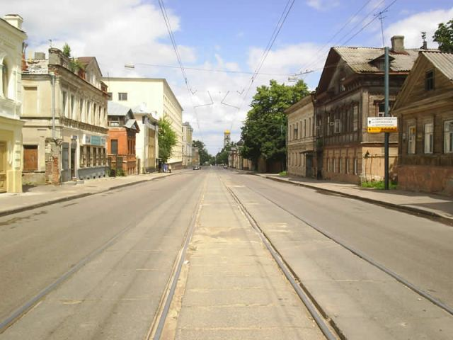
Ильинская – старинная улица, идущая от Рождественской до современной Красносельской. В результате многочисленных переименований была потеряна старая улица Большая Ямская, которая начиналась на пересечении нынешней Ильинской и Малой Покровской и продолжалась до остановки трамвая «Красносельская». Остались Малая Ямская и 3-я Ямская ( от слова «ям» – раньше на Руси так называли почтовую станцию, где меняли лошадей. )

Slide 3
Название Ильинская ( первоначально Ильинская свобода – смотри архивное фото ) происходит от храма Ильи пророка, или святого Илии, построенного в 1506 г. ( в 1655 г. выстроено нынешнее каменное здание храма ). Старая Ильинская улица была застроена домами богатых нижегородских купцов. В 19 в. при перепланировке улиц был обустроен Ильинский съезд. После 1917 г. ее переименовали в улицу КИМа, а после Гражданской войны – в улицу Краснофлотскую в честь военных моряков и речников , участвовавших в боях Волжской военной флотилии. На этой улице располагались штаб Волжской военной флотилии, матросский университет, политотдел и Чрезвычайная комиссия.

Slide 4
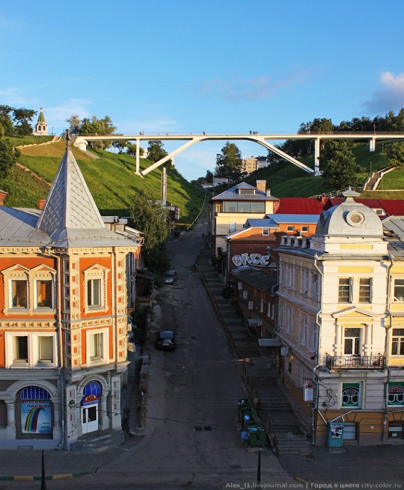
Здесь, на Ильинке, при пересечении ее с улицей Сергиевской, вниз на Нижегородскую набережную идет Почтовый съезд ( бывший Успенский названный в честь храма Успения Пресвятой Богородицы в Крутом переулке ). В самом начале съезда находится любимый всеми нижегородцами дом – музей « Домик Каширина», во дворе которого установлен памятник Алеше Пешкову. На этом съезде снимался фильм « Детство Горького»

Slide 5
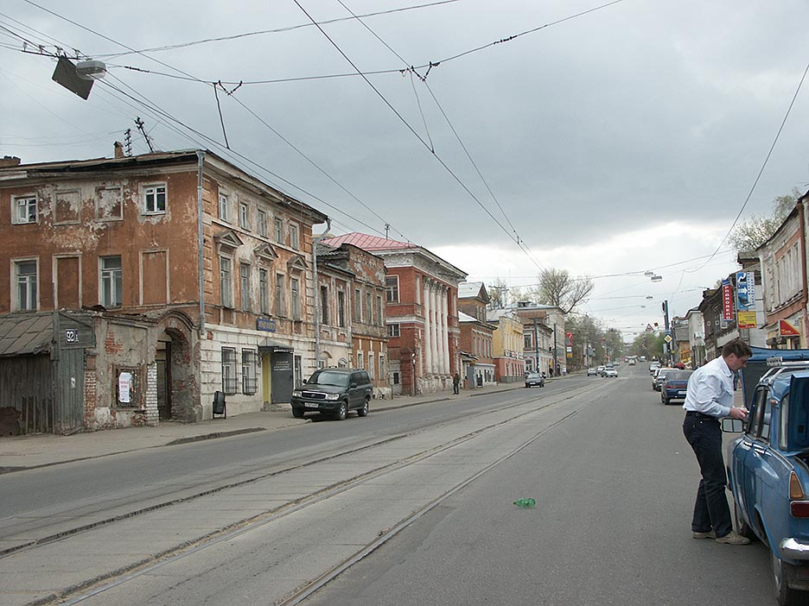
Древнейшее название этой части улицы Ильинской, а так же улиц Добролюбова, Почаинской, переулков Крутого и Плотничего – Започаяние, так как место это находилось напротив кремля по берегу реки Почайны ( современный Почаинский овраг ).

